Slide 1
2021牛客暑期多校训练营 第 4 场
出题人：洪华敦

Slide 2
A. Course
有 n 个课程, 每门课有学分 (范围 1...5), 且每门课都可以选无数次, 现在求选了恰好 w 学分的方案数
题目还会给出一个培养方案 : 一个 n 个点的有根树, 每个限制是x的子树里的课的学分总和至少为 c[x].

Slide 3
A. Course
考虑维护生成函数
对于一门学分为 p 的课, 它的生成函数是 1/(1-x^p)
我们假设 y 这个子树的生成函数是 f[y](x)/g[y](x), 其中 g[y](x) 是若干个 (1-x^p) 这种形式的多项式乘起来的

Slide 4
A. Course
在树形 DP 时, 首先把儿子的 f,g 都乘起来, 然后再处理学分限制的问题
学分的限制的话, 可以求出 f[y](x)/g[y](x) 的前 c[y] 项, 然后再直接减掉这 c[y] 项
之后我们得到答案的生成函数 f[1](x)/g[1](x), 用算线性递推的算法算一下第 v 项即可
时间复杂度 O(n^2logv+(150n)^2), 第二部分常数较小

Slide 5
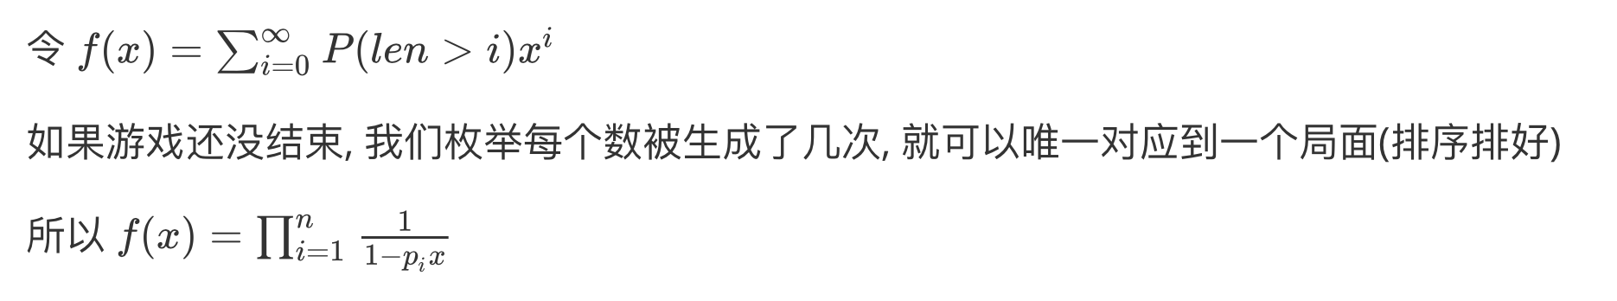
B. Sample Game
假设最后的答案是 len, 考虑 P(len>i)

Slide 6
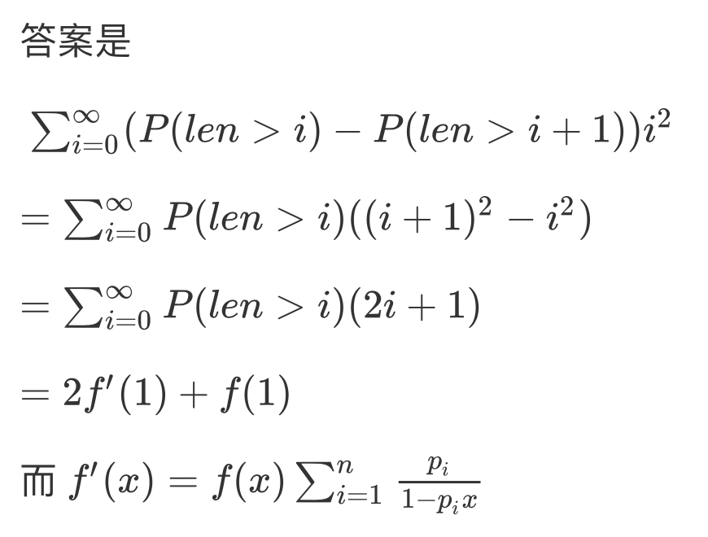
B. Sample Game
时间复杂度 O(n)

Slide 7
C. LCS
考虑这三个串互相的 LCS 为 x,y,z, 且 x>=y>=z
显然如果 x+y-n>z, 则无解, 所以一定有 x+y-n<=z
我们先给这三个串加上一个 z 个 a 的前缀, 然后就变成了一个 x-z,y-z,0,n-z 的同类问题
因为 x+y-n<=z, 所以 (x-z)+(y-z)<=n-z, 所以我们给前两个串一起放上 x-z 个 b, 后两个串一起放上 y-z 个 c即可

Slide 8
D. Rebuild Tree
题目大意: 给定一棵树, 删 k 条边再加 k 条边使得它还是一棵树, 求方案数
假设删了 k 条边后, 剩下的连通块的大小是 s[1]...s[k+1]
那么考虑 prufer 序列, 可以发现答案是 n^(k-2)*Prod(s[1..k+1])
所以只要对每种删边的方案算连通块大小的乘积再加起来就行了

Slide 9
D. Rebuild Tree
这个东西难以直接算, 考虑转换成等价问题:
删掉 k 条边, 并且在每个连通块里都选恰好一个点的方案数
令 dp[x][k][0..1] 表示对于子树 x, 一共删了 k 条边, 目前 x 所在的连通块是否已经选了点的方案数
之后就是经典的 O(nk) tree dp

Slide 10
E. Tree Xor
先令 w[1]=0, 解出剩下的 w
之后可以发现, 如果要 w[1]=a, 那么剩下的 w 都会 xor 上 a
所以就变成了求解合法的 a 的数量, 限制有 n 个不等式, 形式为
l[i]<=w[i] xor a<=r[i]
也就是 a in {x xor w[i] | l[i]<=x<=r[i]}

Slide 11
E. Tree Xor
考虑把 [L[i] , R[i]] xor w[i] 分成若干个连续的区间
我们可以利用 [0,2^30-1] 的线段树, 把 [L[i] , R[i]] 分成 O(logW) 个连续的区间, 且每个区间的形式是 : k...30 位相同, 0...k-1 位是 0 到 2^k-1, 这样的区间异或上 w[i] 后仍然还是一个区间
之后我们对这 n 组区间求个交, 就可以得出答案的区间
时间复杂度 : O(nlog^2)

Slide 12
F. Just a joke
对于第一种操作, 会使得边数 -1
对于第二种操作, 会使得点数 -k, 边数 -(k-1)
任何一种操作都会使得点数+边数的和减少一个奇数, 所以答案只跟 n+m 的奇偶性有关

Slide 13
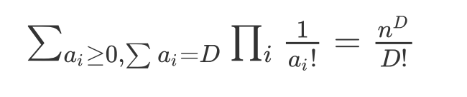
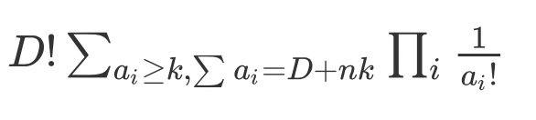
G. Product
首先我们有结论:
题目等价于求:

Slide 14
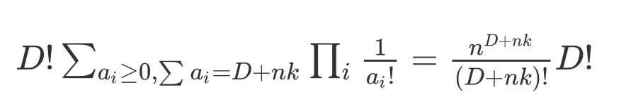
G. Product
如果没有 >=k 的限制的话, 那么答案就是
我们可以用容斥原理的方法, 考虑哪些 a[i]<k, 枚举它的值, 之后就变成上面的问题, 只是 n, D 都不太一样, 需要 DP 时记一下
时间复杂度 O((nk)^2)

Slide 15
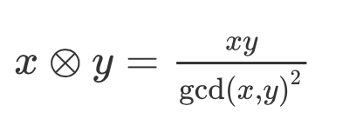
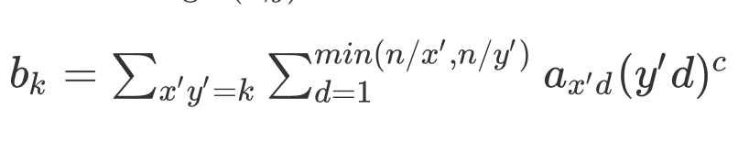
H. Convolution
显然
我们枚举 x/gcd(x,y) 和 y/gcd(x,y) 作为 x',y', 然后再枚举 gcd(x,y)
枚举这样的 x',y' 的复杂度是 O(nlogn) 的, 考虑怎么快速计算后者

Slide 16
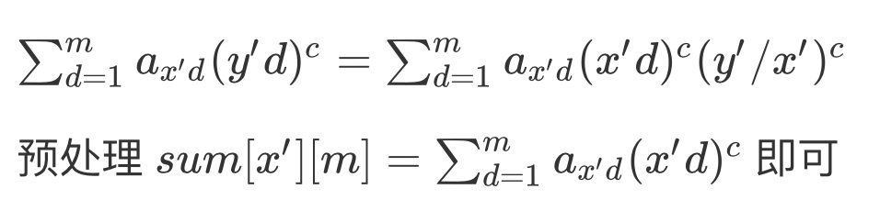
H. Course
令 m=min(n/x',n/y')
时间复杂度 O(nlogn)

Slide 17
I. Inverse Pair
考虑一下什么情况下 +1 这个操作会让逆序对变少
如果 x 在 x+1 的后面, 则我们把 x 这个数+1, x+1 不变, 就能让逆序对减少 1
那考虑建一张图, 如果 x 在 x+1 后面则连边 (x,x+1), 最后会得出若干条链, 一条长度为 L 的链我们最多用它减少 L/2 个逆序对
时间复杂度 O(nlogn)

Slide 18
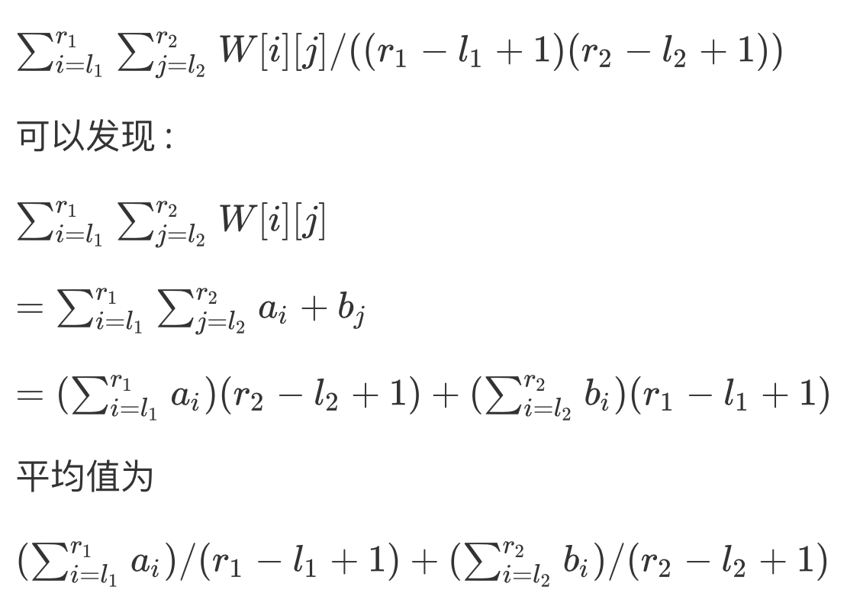
J. Average

Slide 19
J. Average
所以其实答案是分别对 a 和 b 对应的区间求个平均值然后加起来
问题转化成了 : 找 a 的一个长度至少为 x 的平均值最大的子区间和 b 的一个长度至少为 y 的平均值最大的子区间.
二分答案 S 后, 令 a[i] 变成 a[i]-S, 则问题变成求是否有和 >0 的长度至少为 x 的子区间, 这个可以 O(n) 计算
时间复杂度 O(nlogW)

